Slide 1
COMPORTAMENTI INDIVIDUALI
E RELAZIONI SOCIALI
IN TRASFORMAZIONE
UNA SFIDA PER LA
STATISTICA UFFICIALE
OFFICINA MODERNIZZAZIONE - GLI STRUMENTI DEL
PROGRAMMA DI MODERNIZZAZIONE DELL’ISTAT
Il Sistema dei registri come strumento di integrazione e miglioramento della qualità dei processi statistici
Giuseppe Garofalo| Istituto Nazionale di Statistica

Slide 2
I registri statistici
Registro: identifica un insieme, omogeneo, strutturato, aggiornato ed autorizzato di oggetti e proprietà (dati e metadati) ad essi riferiti, appartenenti ad una specifica popolazione.
Registro Statistico: identifica un insieme, omogeneo, strutturato, aggiornato ed autorizzato di oggetti e proprietà registrati per finalità esclusivamente di statistica ufficiale, da un ente del Sistan. Gli oggetti e i dati di un RS sono determinati da definizioni e classificazioni che derivano esclusivamente da criteri statistici connessi alle esigenze della statistica ufficiale. Gli oggetti identificano unità statistiche. Un RS è di solito creato e aggiornato da una pluralità di fonti: amministrative, altri RS, indagini statistiche. Contiene in massima parte proprietà, dati statistici, di tipo primario.
Un RS può avere sia la funzione di base di riferimento a supporto di vari processi che producono informazioni statistiche sia di essere esso stesso produttore di informazioni statistiche. Le informazioni statistiche di un RS sono determinate come somma delle proprietà identificate da: <variabile/valore/peso>.

Slide 3
Il sistema integrato dei Registri
(SIR)
Il superamento di una organizzazione produttiva a Silos
Lo sviluppo di un approccio «multiplo» nella collezione dei dati: eterogeneità e variabilità (anche nel tempo) delle fonti utilizzate per la produzione di informazioni statistiche.
La necessità di una lettura capace di interpretare la connessioni fra fenomeni (economico e sociale, domanda e offerta,…..)
Determina la necessità
  Di predilige un aspetto di “processo” piuttosto che tematico in quanto, e soprattutto in ambito di registri, la realizzazione di applicazioni e metodologie sono indipendenti dalla specificità informativa e permettono quindi una alta generalizzazione.
  Di identificare una trasversalità informativa: Fin dove potrà essere possibile esso deve essere pensato, nei contenuti, come unico a supporto di più processi (linee) statistici.
Il SIR è un ambiente logico e funzionale unitario a supporto della coerenza dei processi produttivi statistici dell’ISTAT, che garantisce coerenza nella identificazione e stima nell’insieme integrato delle unità e variabili (core) gestito

Slide 4
Il SIR nella modernizzazione
Statistical
operations
Outputs
Diss.
Macroeconomic Statistics
Outputs
Diss.
Social
Statistics
Economic
Statistics
Tematismi
Integrated Registers System
Il SIR determinaun ulteriore innalzamento dell’asticella della trasversalità nei processi, spostando a monte del singolo pocesso produttivo parte del processo di stima di variabili statistiche.
Inputs
Inputs
Data integration
Data processing
Data Collection
Ad. data
Big Data
Surveys
Statistical
Infrastruct.
Standards and methods
Trasversalità
Institut. setting
ICT
Management and internal policy
Institutional arrangements

Slide 5
Il modello
generico
del SIR
Unità | Variabili
 | Base |  |  | Estese |  |  |  |  |  | Tematiche
 | X₁ | X_{i} | X_{n} | Y₁ | Y_{i} | Y_{n} | Y’₁ | Y’_{i} | Y’_{n} | Z₁ | Z_{i} | Z_{n} | Z’₁ | Z’_{i} | Z’_{n}
U₁
……..
U_{i}
……..
U_{m}
U_{m+1}
……..
U_{m+i}
……..
U_{m+p}
……..
U_{m+p+i}
Pop. Stat. 1
Pop. Stat. 2
RSB
RSE
RST

Slide 6
Le componenti del sistema: i registri di base
Identificano alcune tipologie di oggetti e popolazioni di fondamentale importanza per la statistica ufficiale
  Registro degli individui, famiglie e convivenze
  Registro delle unità economiche
  Registro del territorio
Possono contenere più tipologie sia di unità sia di popolazioni statistiche.
Ciascuna unità statistica può fare riferimento a più popolazioni statistiche
Proprietà:
  Codice unico statistico
  Insieme delle proprietà utili ad identificare le popolazioni statistiche
  Insieme delle proprietà utili ad identificare l’oggetto (denominazione/nome cognome – se strettamente necessario - indirizzo,…) a supporto della produzione di liste.
  Insieme delle proprietà utili per caratterizzare statisticamente l’oggetto a supporto della estrazione di sottopolazioni o campioni.

Slide 7
Le componenti del sistema: i registri estesi e tematici
I RSE sono “estensioni” informative di specifiche popolazioni identificate nei RSB. Sono definiti per supportare specifiche esigenze regolamentari e hanno la funzione di ridurre burden e costi di un processo produttivo statistico, o di un insieme coerente di processi. Gli RSE per ciascuna unità della popolazione identificano i valori di alcune variabili core. Il risultato statistico è derivato tramite somma (pesata). Le variabili degli RSE posseggono una e una sola definizione.
I RST hanno l’obiettivo di operare un trattamento omogeneo e condiviso di alcune variabili core finalizzate ad uno specifico output tematico e a supporto di più processi.
Essi sono al contempo specifici, perché relativi a particolari tematiche (istruzione, lavoro, redditi) e generici, perché pensati come strumento al servizio di più linee di produzione statistiche che possono fare riferimento anche ad differenti tipologie oggetti (individui/unità economiche).

Slide 8
Lo schema generico delle relazioni
I sistemi di integrazione : unicità e centralità di criteri, metodologie e processi che garantiscono una integrazione coerente fra gli oggetti e le proprietà provenienti da più fonti informative.
CONCETTUALE, identifica la coerenza degli oggetti/proprietà di un registro nel tempo o in più registri
LOGICO/FISICA, identifica uno stesso oggetto in più fonti, e le sue relazioni con oggetti della stessa tipologia o di differenti tipologie.
STATISTICA, integra statisticamente oggetti e proprietà di più registri in modo da poter identificare popolazioni e sottopopolazioni statistiche, integrare variabili, derivare variabili.
Sistemi di
Acquisizione
Registri Amministrativi
Sistemi di
Integrazione
Acquisizione
SIM
Organizzazione
Fisica
Sistema dei
Registri Statistici
Documentazione
Indagini statistiche
Concettuale
Acquisizione
Organizzazione
Documentazione
Statistica
Big Data

Slide 9


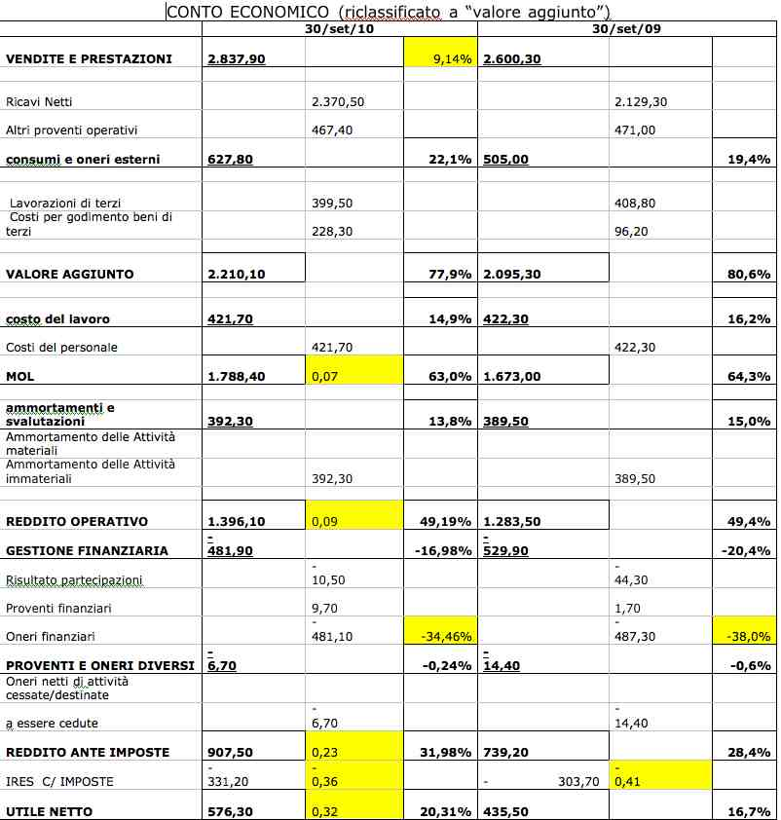




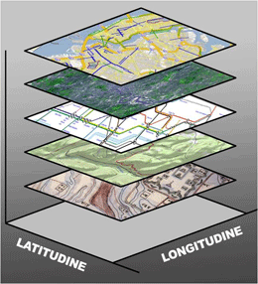
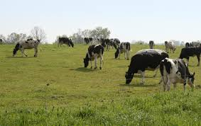
Reg. redditi
Coerenza profitti
redditi
Percorsi
Istr/Lavoro
Coerenza
Stima
popolazione
Reg. lavoro
Coerenza
Coerenza
Costo lav
Reg. istruzione
Domanda/offerta lavoro
Reg. retribuzioni
Ambito
Terriroriale
Frame.
Coerenza nelle unità e caratteristiche
Reg. luoghi
Reg. individui/fam
Reg. un. economiche
Luoghi di residenza
Luoghi di att.
economica
Ambito
Sociale
Le
relazioni
Ambito
Economico
Reg. az. agricole

Slide 10
A che punto siamo
Il Sistema erediterà quello che è già operativo nell’ambito dei processi dell’istituto, inserendolo all’interno di un disegno concettuale più amplio
La «metodologia» sta già affrontando aspetti cruciali per il sistema, quali:
  La valutazione dell'Impatto sull'output della presenza di incertezza nell'unità e nelle variabili
  La valutazione dell'utilizzo di informazioni ritardate in tutte le fasi del processo di realizzazione dei registri
  Differenti livelli di avanzamento per differenti tipologie di archivi
  Avanzato per i registri «economici»: Asia/Frame/Racli
    Estensione del campo di osservazione / variabili
    Integrazione nel sistema
  In sviluppo per quelli di area sociale ed territoriale
    Sviluppo analisi logico/concettuale e metodologica per il RSB degli Individui
    Realizzazione del prototipo del RST «lavoro»
    Prima sperimentazione per il RST «redditi»
    Estensione e completamento del RST «istruzione»
    Sperimentazioni sul RSB dei luoghi
  Necessità di definire in maniera chiara ruoli e funzioni dei vari attori del sistema (raccolta dati, informatica, metodologia, produzione) per garantire unicità al sistema

Slide 11
Conclusioni
Il Sistema Integrato dei Registri Statistici, logicamente e funzionalmente, propone un ulteriore passo in avanti al superamento dei silos statistici. Esso determina dei vincoli, in termini di unità e variabili, per i singoli processi statistici.
Esso determina una base unitaria «micro fondata», utile per la produzione di quadri informativi più ampli capaci di rispondere alle domande con un approccio multidimensionale (superamento della dicotomia sociale/economico)
Riduzione dell’autonomia dei singoli processi statistici:
Nessun processo può ‘trattare’ unità che non siano presenti nei Registri a cui è funzionalmente soggetto. Nessun processo può ‘ridefinire’ valori di variabili che siano definite come proprietà dei sistemi del SIR.
Il SIR rappresenta un sistema complesso per il cui funzionamento serve l’interazione di competenze di varia natura: tecnologiche, metodologiche e di area.
La definizione precisa dei criteri di governo delle interrelazioni (fra poli, strutture, expertise) che il sistema genera è un elemento necessario, ma non sufficiente se non accompagnata da un processo culturale che a tutti i livelli riesce ad identificare l’interrelazione come parte rilevante dei processi produttivi

